Slide 1
SOFTWARE PRIVATIVO
Nerea Castellanos
Sandra Fraile
Stoycho Ivanov
Julia Martínez
Gaspar Rodríguez

Slide 2
Introducción

Slide 3
ORIGEN

Slide 4
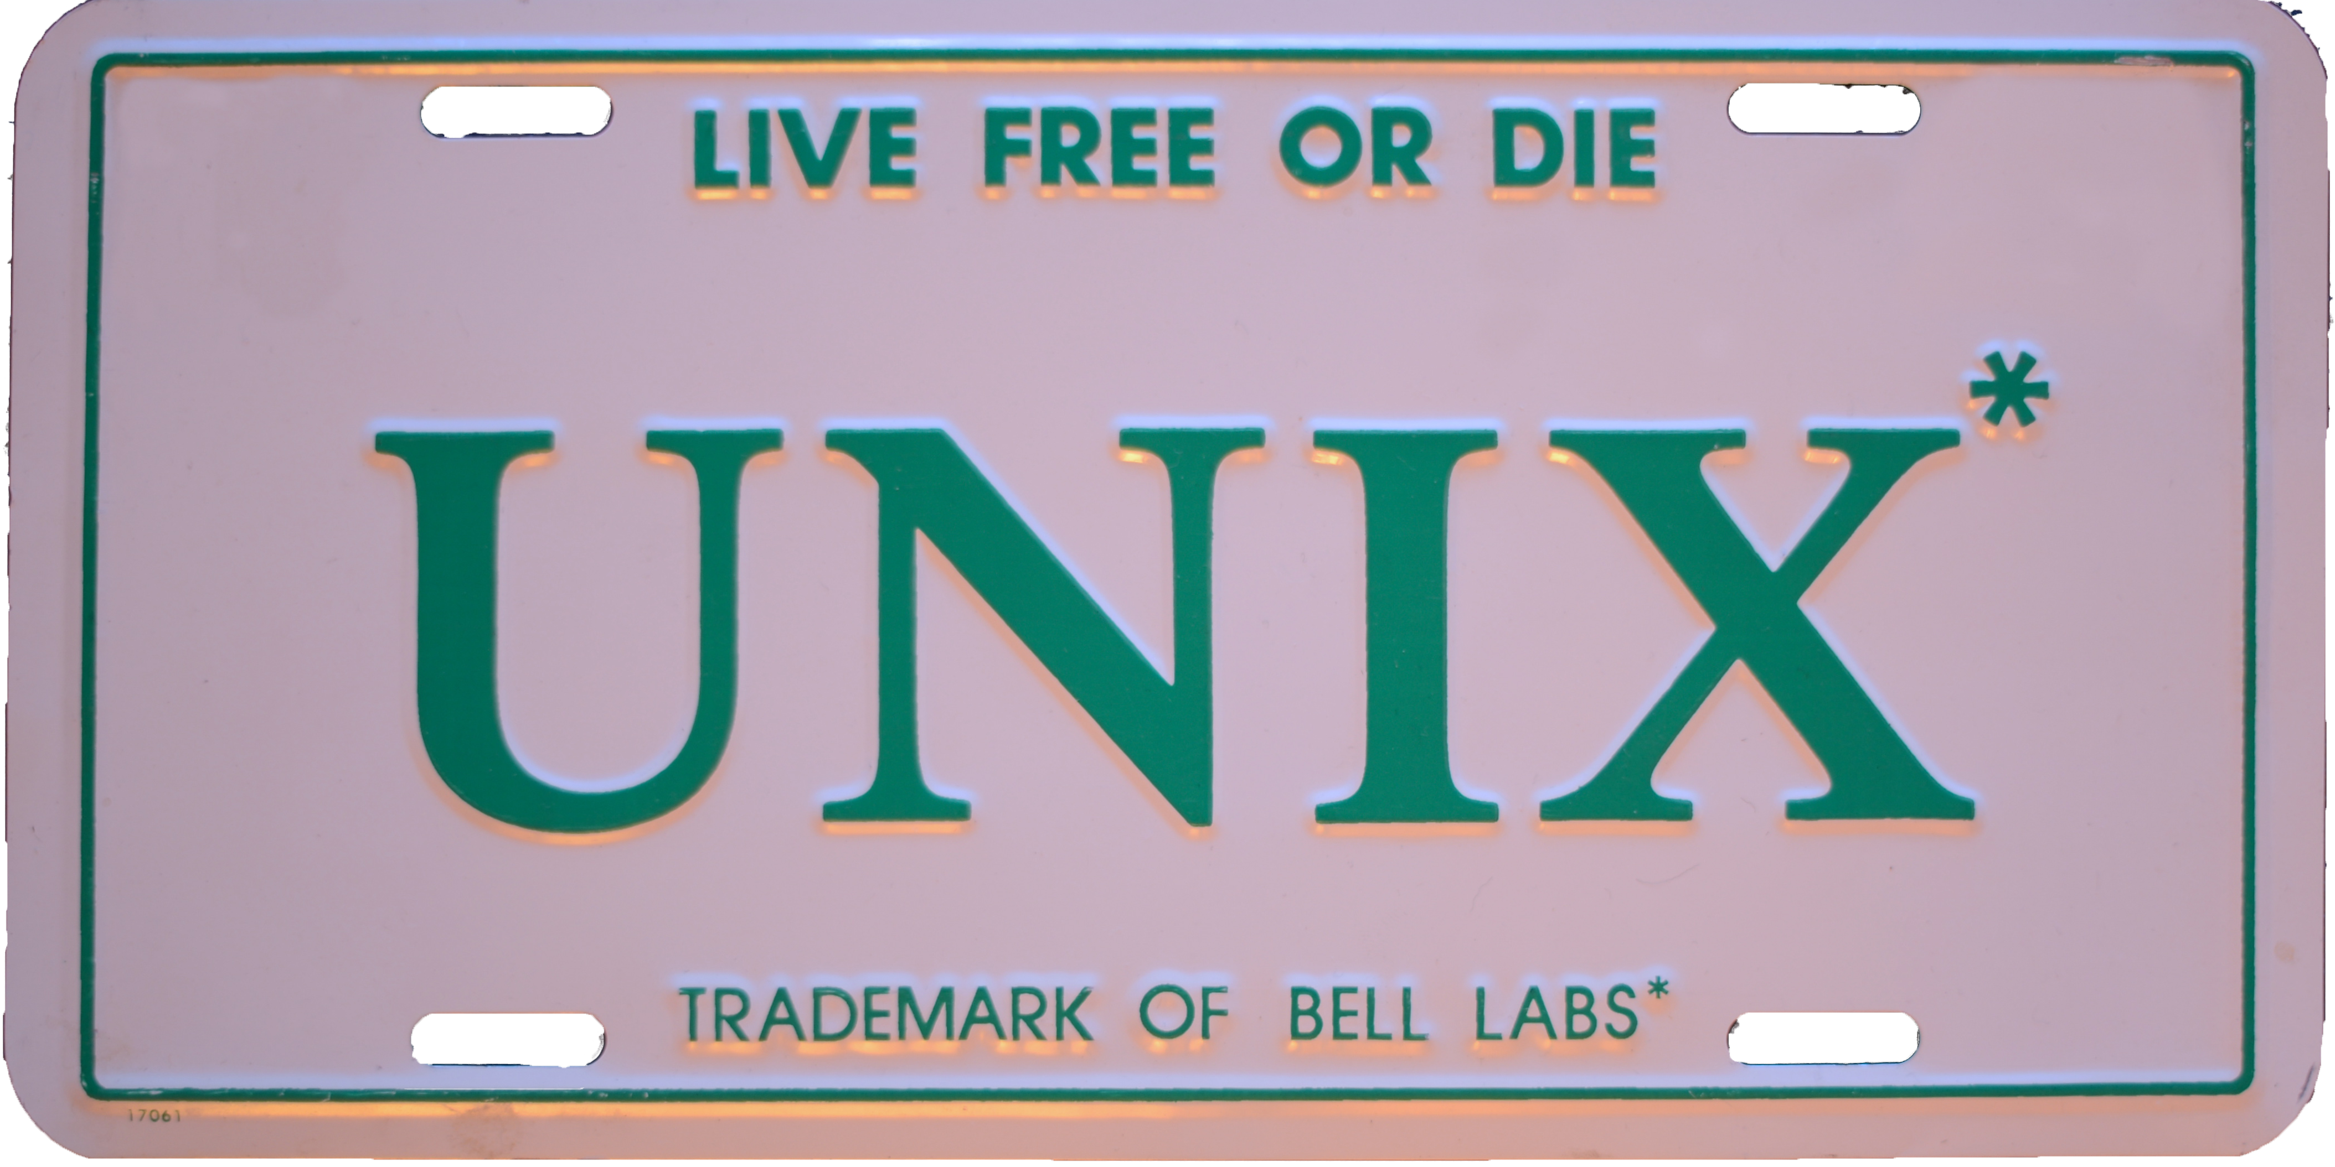
Origen
Años 60, laboratorios Bell proporcionaron el código fuente UNIX 1
Tiempo después comenzó a existir lo que
se conocer como software de
código cerrado.

Slide 5


Origen
1972 , cuando el gobierno de Estados Unidos obliga a IBM a distinguir entre software y hardware.
Dando lugar a los primeros intentos de cerrar el código de los programas.

Slide 6
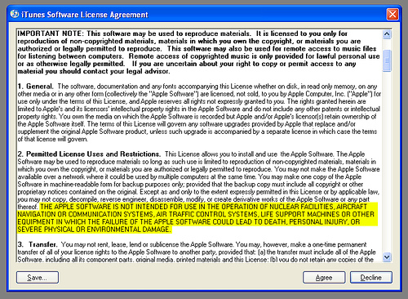
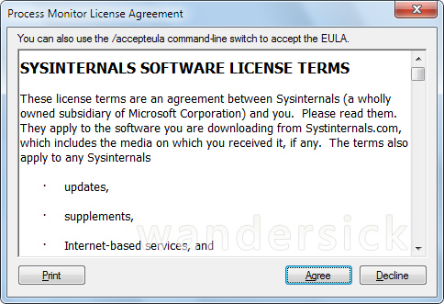
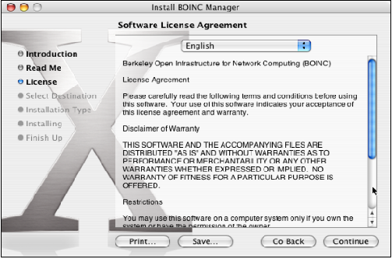
Origen
En esta década se crean las licencias de software propietario: hay que pagar por el derecho a uso.
EULA y Shrink-Wrap

Slide 7
Origen
EULA - End-user license agreement
Condiciones o limitaciones que debes aceptar para poder utilizar ese programa, aplicación, juego, producto, etc.

Slide 8
Origen
Shrink-Wrap
Control sobre la reproducción y distribución de copias del programa protegido, y como elementos que registren su decompilación y la exigibilidad de garantías por defectos del producto.

Slide 9
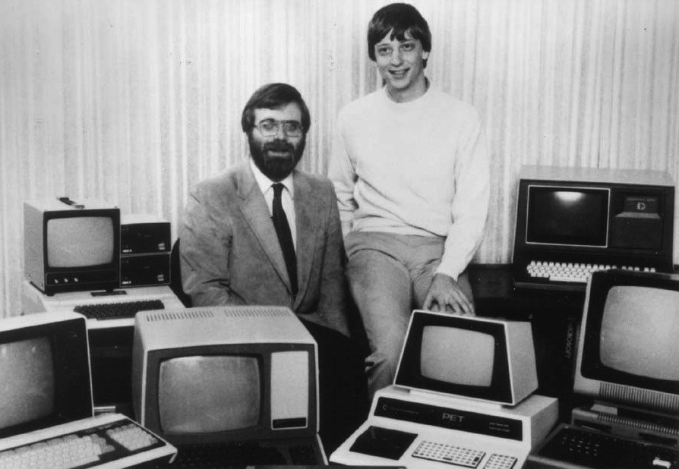
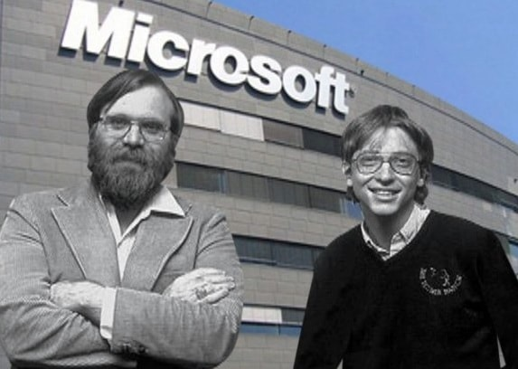
Origen
1975, Bill Gates y Paul Allen fundan Microsoft
Principal impulsor del software propietario

Slide 10
TIPOS

Slide 11
Tipos

Slide 12
CARACTERÍSTICAS

Slide 13

Características
No puedes…!!!!!
Modificarlo libremente
Adaptarlo
Distribuir sin permiso del propietario

Slide 14

VENTAJAS Y DESVENTAJAS

Slide 15
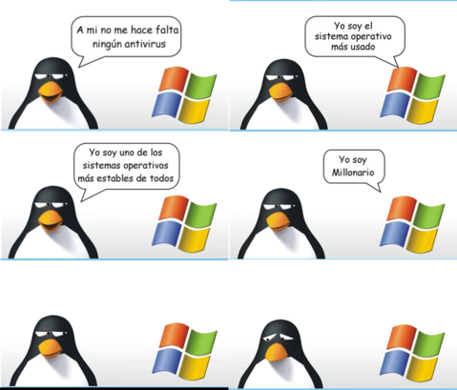

Slide 16

Ventajas
Calidad
Más compatibles
Mejores interfaces gráficas
Usabilidad
Personal especializado y con experiencia
Facilidad de adquisición
Más recursos económicos
Más especialistas

Slide 17
Desventajas

Slide 18
REGULACIÓN

Slide 19
Regulación

Slide 20
Bibliografía de las imágenes
Ventajas y desventajas:
https://lalolorenita.wordpress.com/2013/05/06/ventajas-y-desventajas-de-power-point-google-presentacion-y-prezi/
http://elcrisoldeciudadreal.es/2014/10/26/56260/software-libre-que-es-eso/
http://elblogdezorayda.blogspot.com.es/2013/06/software-libre-vs-software-propietario.html

Slide 21
Gracias por vuestra atención

